Slide 1
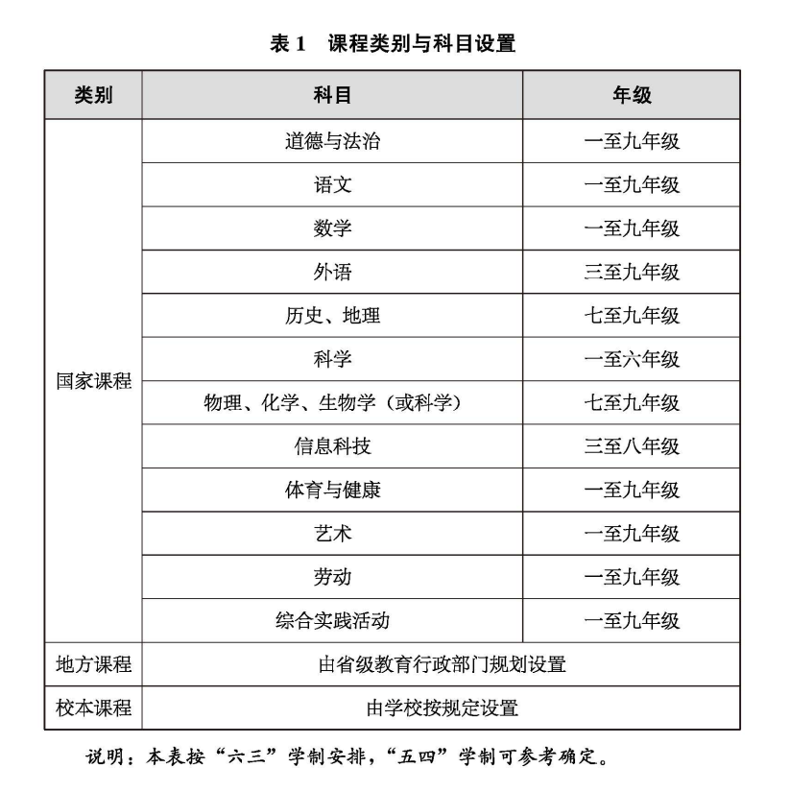
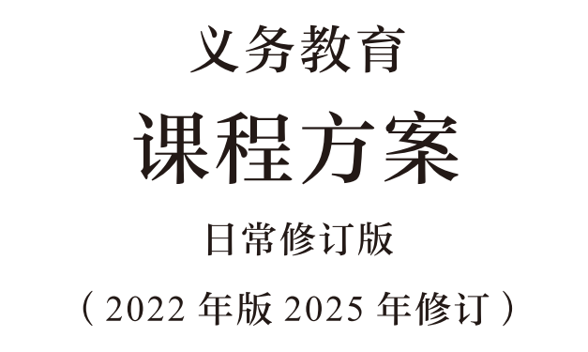
先洗洗脑：

Slide 2
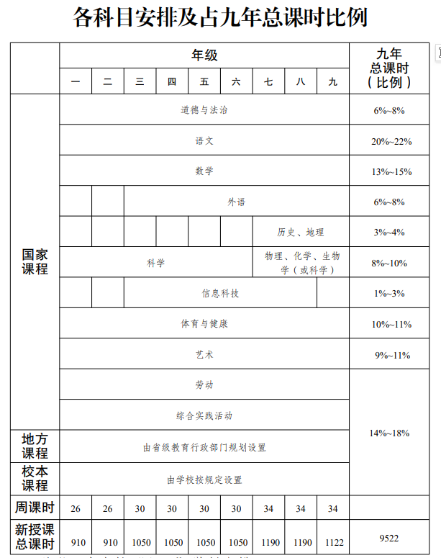
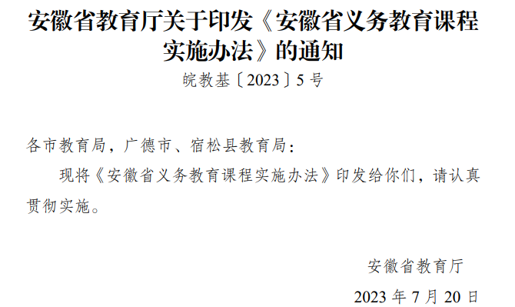

Slide 3
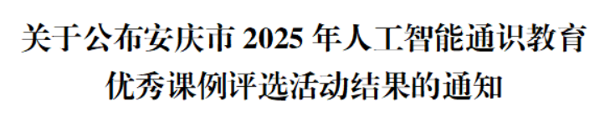
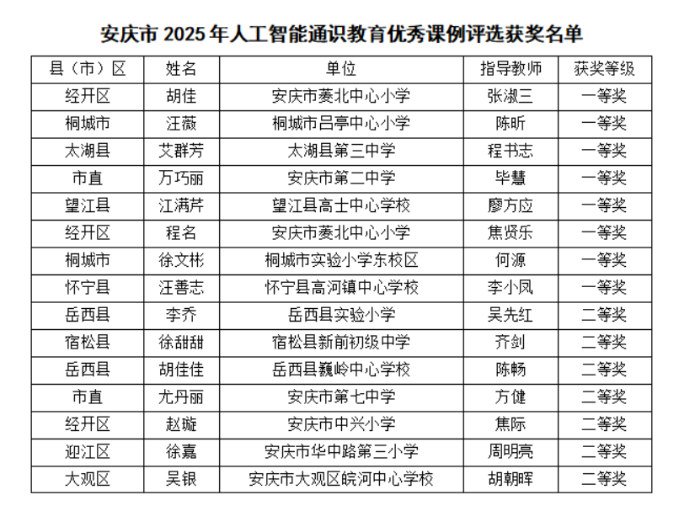
2025年

Slide 4
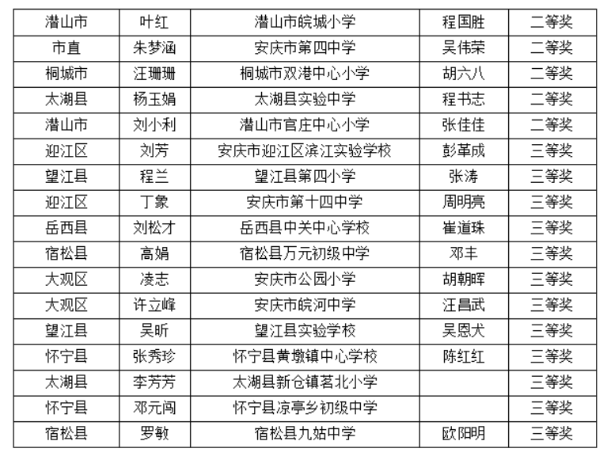

Slide 5
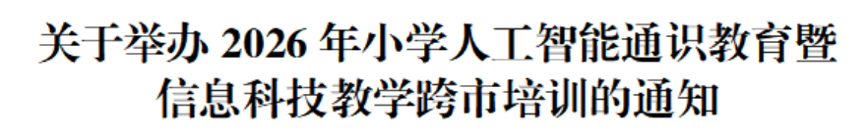
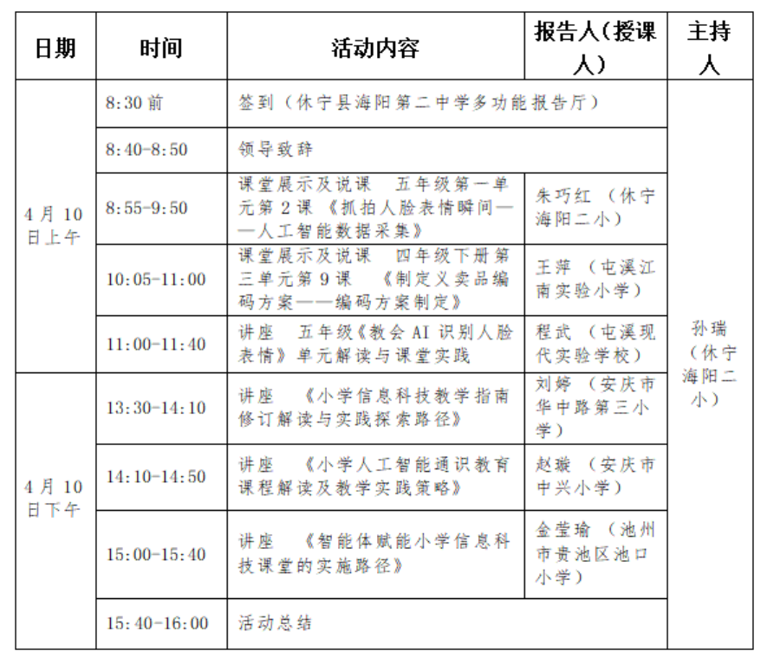

Slide 6
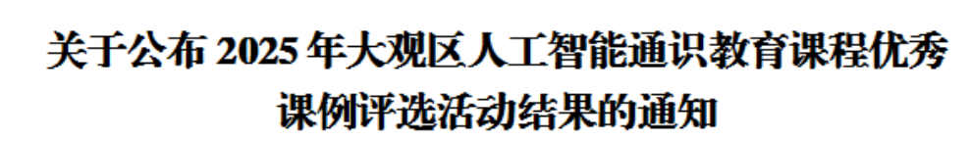
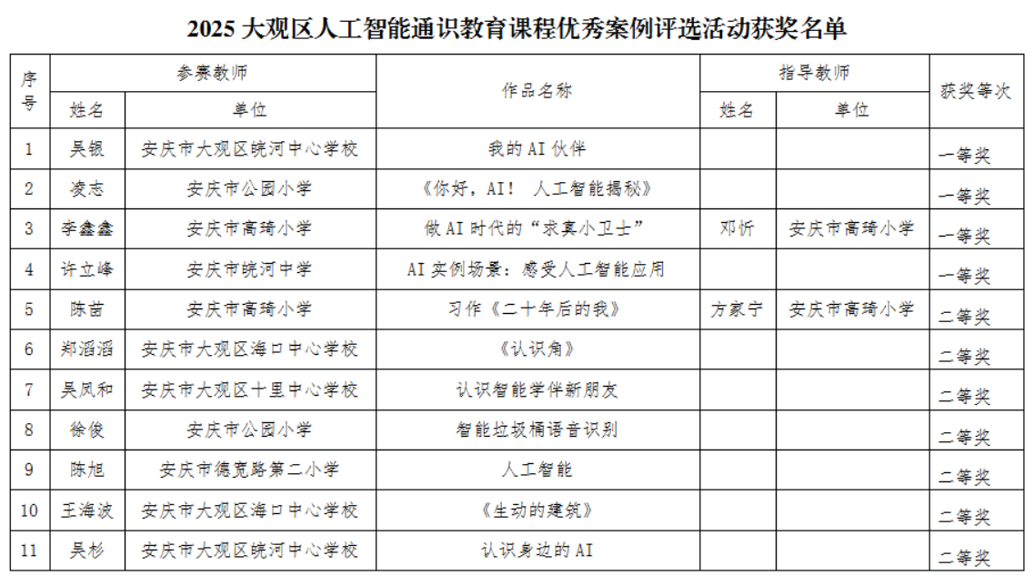

Slide 7
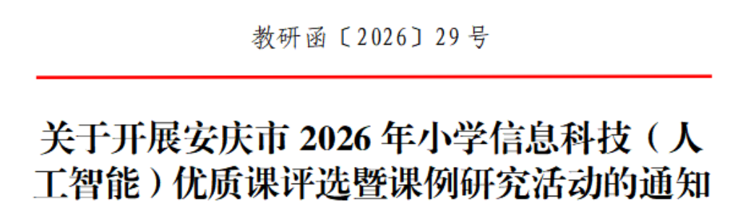
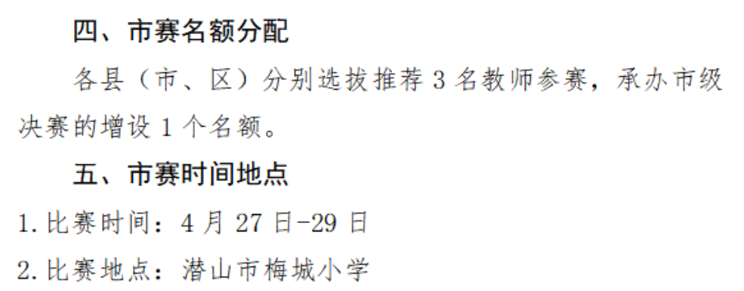
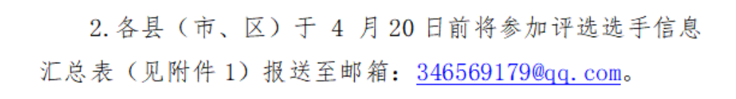
2026

Slide 8
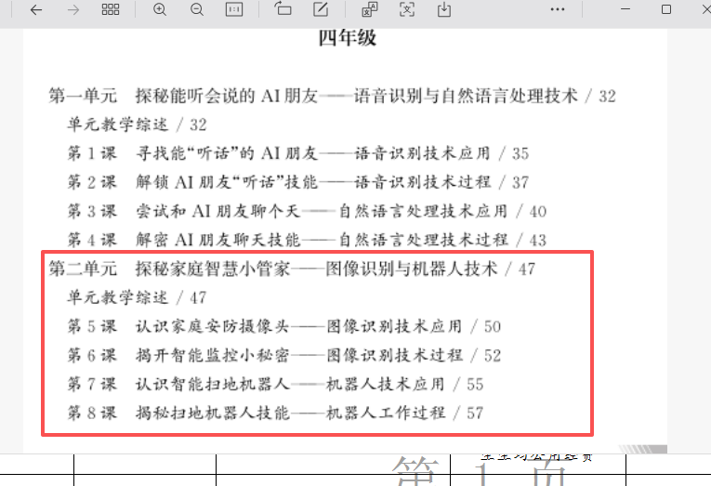

Slide 9
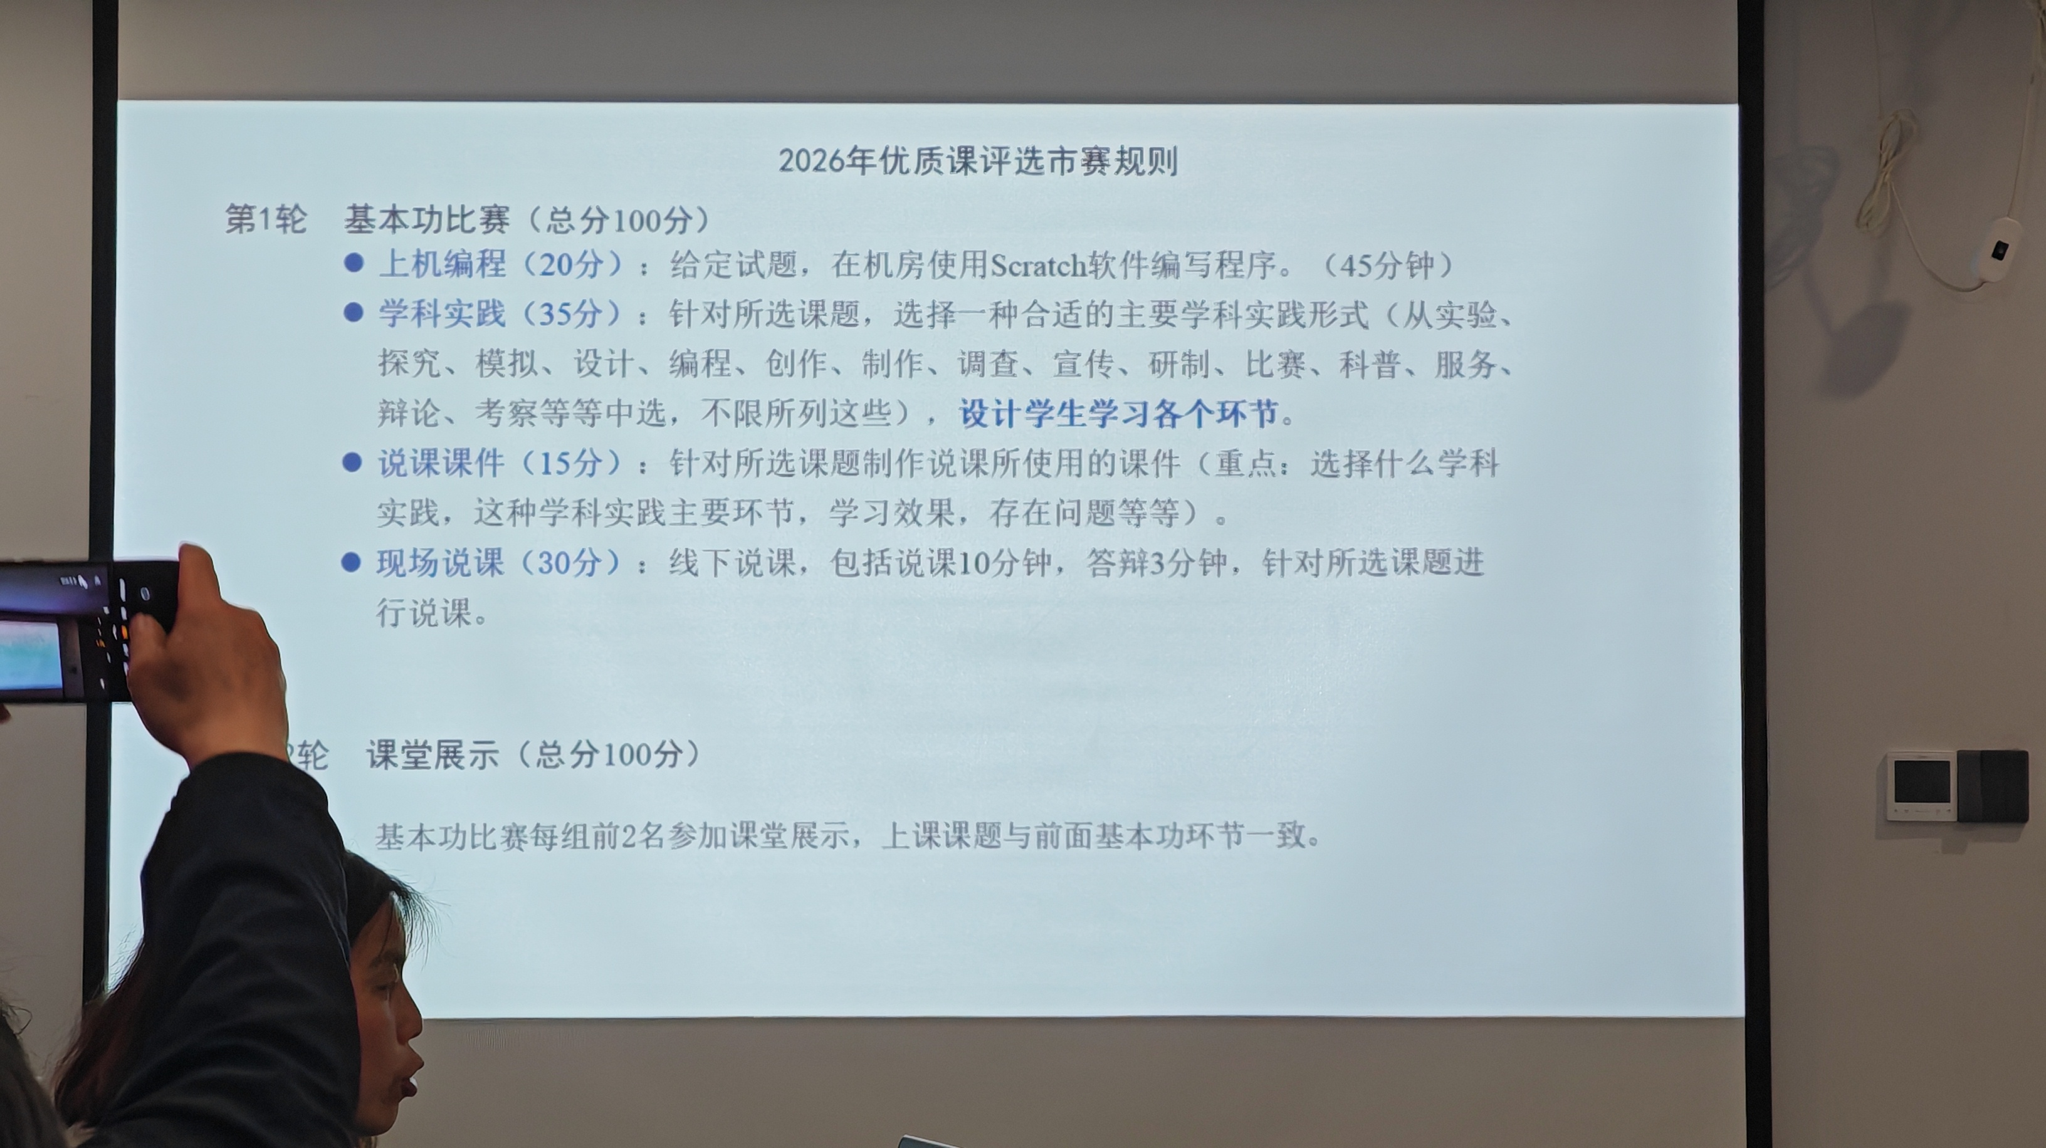

Slide 10
几句题外话：
一、课程发展的大背景需要；
二、个人发展的需要（创造机会，提供发展平台）。
提醒：2026年国家义务教育质量检测（德育、语文、数学、英语、科学、体育与健康、艺术、劳动、心理健康）
科学学科中不排除含信息科技内容

Slide 11
信息科技课程标准与课堂实践 --基于信息科技课堂的几点思考
胡朝晖
2026年4月15日

Slide 12
目录
信息科技新课标的时代意蕴与结构性变革
课程性质的重新界定
01
02
CONTENTS
课标框架的体系化解析：六大逻辑主线
核心素养的具体化阐释：四大素养如何在课堂落地
03
04
关于信息科技课堂的几点思考和建议
05

Slide 13
信息科技新课标的时代意蕴与结构性变革
01

Slide 14


数字文明转型下的课程定位转变
数字文明转型的时代背景
人工智能、大数据、物联网等技术迅猛发展，正重塑社会结构、生产方式和人类认知，全球数据量预计2025年达175ZB，我国2022年数字经济占GDP比例已达41.5%（全球第二），预计2025年将超过50%。
课程定位的根本转变
信息科技教育从“技术培训”转向“素养奠基”，不再是“选修技能”，而是数字时代公民的核心素养奠基工程，培养目标从“软件操作员”升级为具备数字生存能力、创新思维和伦理责任的未来公民。

Slide 15

从“信息技术”到“信息科技”的内涵变革
名称变更背后的深层意义
2022年新版义务教育课程方案中，“信息科技”从“综合实践活动”独立为国家课程，覆盖1-9年级（3-8年级单独开设），九年总课时占比1%-3%，标志课程从工具应用走向素养培育。
“科学原理+技术应用”并重的课程内涵
过去侧重软件操作与工具使用，现围绕信息意识、计算思维、数字化学习与创新、信息社会责任四大核心素养，以数据、算法、网络、信息处理、信息安全、人工智能六条主线构建体系。
学科价值的根本性提升
实现从技能训练向科学思维与创新能力培养的转变，“科”与“技”并重既是教学方向改变，更是社会发展核心需要及学生立足社会的内在需求，服务数字中国、网络强国建设。

Slide 16
课程性质的重新界定
02

Slide 17
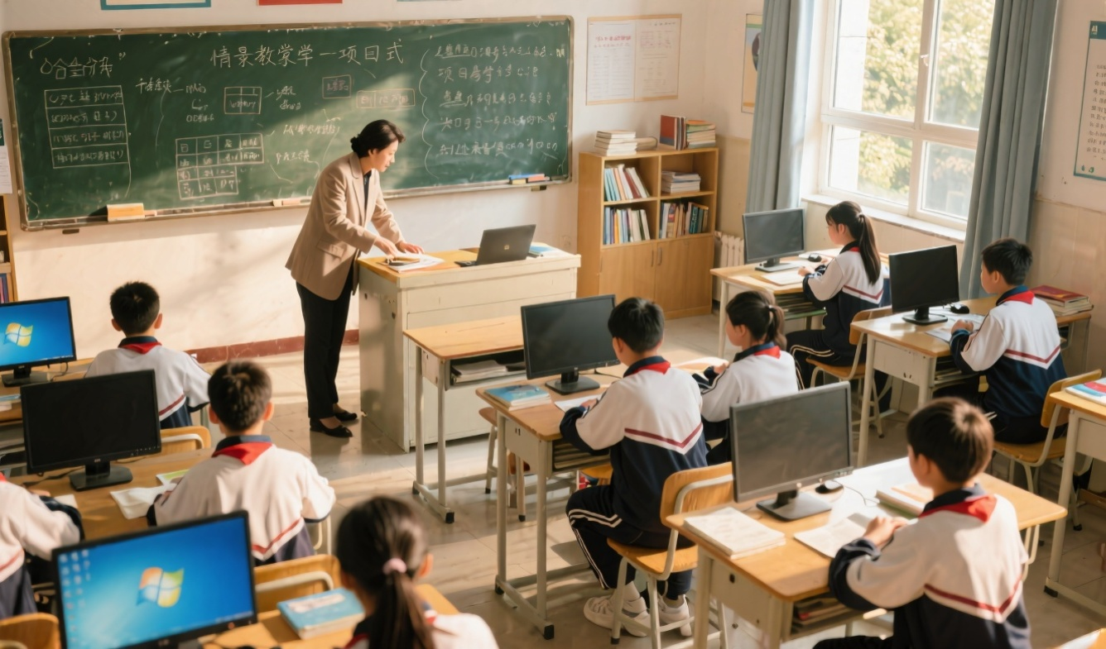


基础性：数字时代的基础学科
数字时代的“读写算”
国家战略定位的体现
核心素养的奠基工程
如同工业时代读写算能力是社会生存基础，信息科技已成为数字时代公民的核心基础能力，是适应数字文明的必备素养。
新课标首次将“信息科技”独立设科，覆盖义务教育阶段，九年总课时占比达1%~3%，凸显其作为基础学科的战略地位。
课程以信息意识、计算思维等四大核心素养为目标，培养学生数字生存能力，服务数字中国、网络强国建设，是未来公民的素养基石。

Slide 18
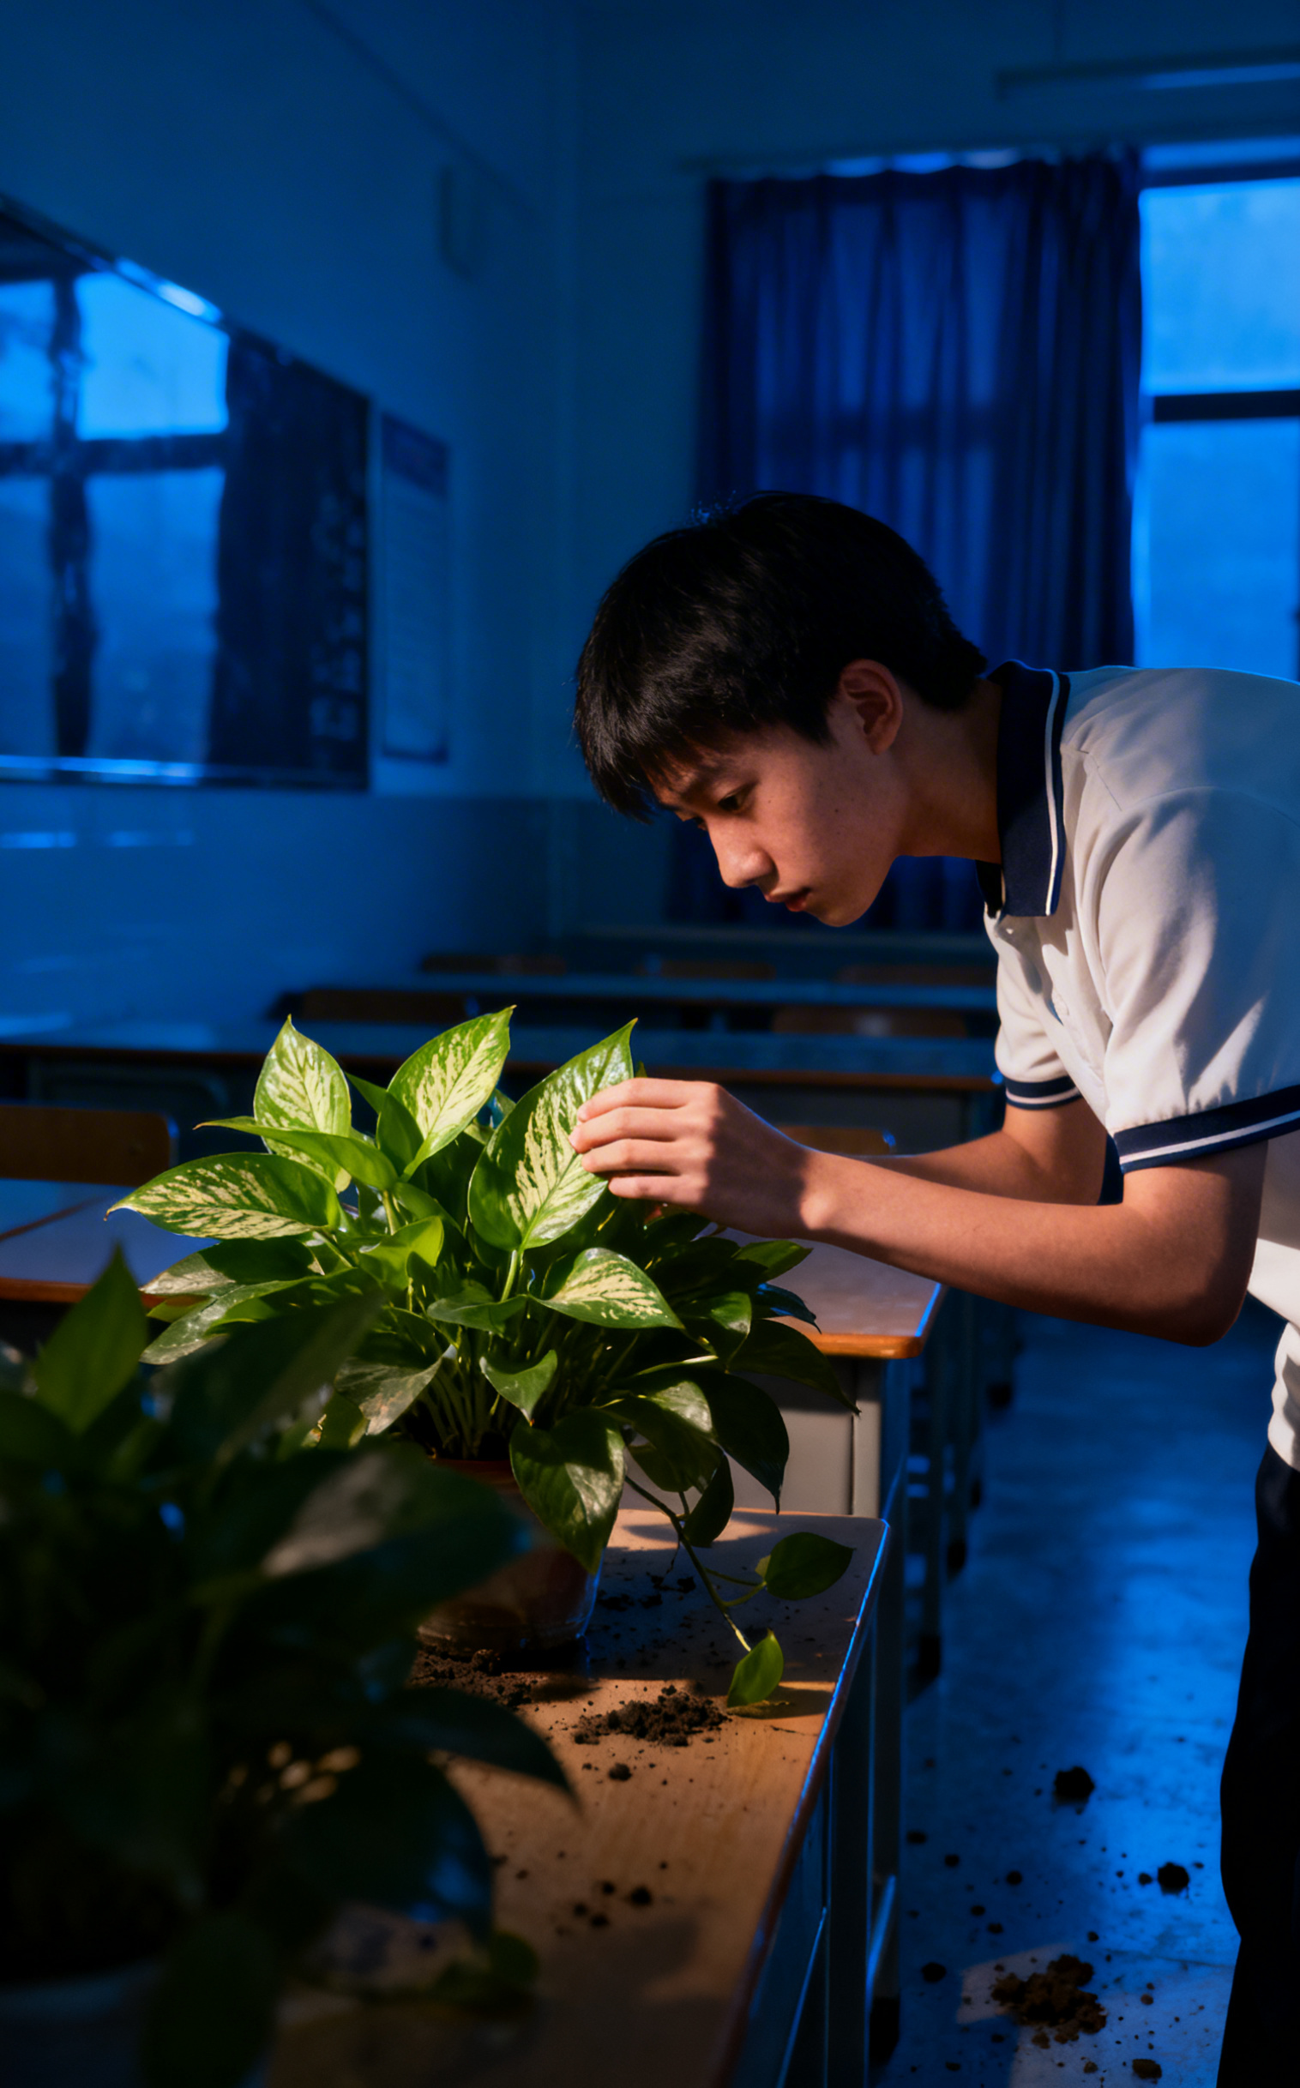



实践性：“做中学”“创中学”的能力培养
真实问题解决导向
强调在解决真实问题中发展能力，如通过“班级绿植养护”“整理图书角”等生活化任务，让学生在实践中理解知识、提升技能。
多样化实践形式
支持脱机活动、身体演绎、手绘流程图、情景模拟等多元实践方式，弱化对硬件设备的依赖，确保不同条件学校均可开展有效实践。
从“学”到“创”的提升
鼓励学生在实践中从“使用工具”向“创新表达”转变，如通过制作电子小报、设计信息安全公约等项目，培养数字化学习与创新能力。

Slide 19



综合性：多领域深度融合的课程特征
跨学科知识整合
学科价值的协同增效
社会发展需求的体现
与数学（数据统计分析）、科学（技术原理探究）、人文艺术（创意设计表达）等领域深度融合，如数据教学结合数学统计，信息处理融入艺术设计。
通过跨学科任务（如“家乡宣传海报制作”），实现知识迁移与能力综合运用，培养学生解决复杂问题的综合素养，避免孤立知识点传授。
“科”与“技”并重，回应社会对复合型数字人才的需求，课程内容围绕数据、算法等六大主线构建，融合多学科逻辑，服务国家数字战略。

Slide 20
课标框架的体系化解析：六大逻辑主线
03

Slide 21

数据：信息时代的核心战略资源
数据教学的生活化切入
从学生身边场景入手，如身高体重记录、天气变化统计、班级图书借阅情况等，引导学生学习数据的采集、分类、整理与简单分析，降低学习门槛。
数据安全意识的强化培养
结合《中小学人工智能通识教育指南(2025年版)》及《中华人民共和国数据安全法》，通过案例教学让学生认识数据真实性的重要性，理解数据在个人、集体及国家安全层面的风险。
数据观念的初步建立
帮助学生形成数据是科技创新驱动力和经济发展新引擎的认知，同时树立负责任的数据使用意识，将信息意识与信息社会责任融入数据观念的培养中。

Slide 22

算法：解决问题的步骤序列
算法逻辑的生活化解读
脱机化的教学实施方式
核心思维的重点训练
通过穿衣步骤、整理书包、排队规则、物品查找等日常行为，阐释算法是解决问题的清晰、可执行的步骤序列，让学生理解算法并非高深莫测。
采用脱机活动、身体演绎、手绘流程图等方式开展教学，弱化对电脑编程的依赖，即使硬件条件有限，也能有效培养学生的计算思维。
聚焦顺序、分支、循环等算法核心思维的训练，通过对比不同步骤组合的执行效率，引导学生优化问题解决流程，提升逻辑推理能力。

Slide 23
网络：联通世界的重要纽带
网络应用的日常场景认知
网络安全与隐私保护教育
网络空间责任意识的树立
从家庭Wi-Fi连接、手机移动上网、线上学习交流等学生熟悉的场景切入，帮助理解信息传输与共享的基本方式，感受网络的联通作用。
结合10岁小学生打赏主播遭拒退、学生被网友索要隐私信息等真实案例，开展网络安全主题教学，强化个人隐私保护意识，培养安全上网习惯。
通过网络安全主题周、动画视频、互动展览等形式，引导学生辨别不良信息，明确自身在网络空间的责任，落实网络行为规范。

Slide 24

信息处理：多元内容的加工与创意表达
信息处理的核心目标
硬件条件有限时的替代教学
数字化实践能力的提升路径
围绕文字、图片、音视频等多元内容的加工与创意表达，重点培养学生的信息筛选能力、创意设计能力和成果表达能力。
在硬件不足情况下，可采用手机WPS、简易修图工具、短视频剪辑软件等轻量化工具，或通过手绘、纸质排版等方式开展教学，降低设备依赖。
以具体项目任务为驱动，如制作电子小报、设计主题海报等，让学生在实践中掌握信息处理方法，学会用数字化方式呈现学习成果。

Slide 25

信息安全：贯穿全学段的底线要求
信息安全的核心教育内容
围绕个人信息保护、密码安全设置、防范网络诈骗、辨别网络谣言等关键内容，构建全学段信息安全教育体系。
真实案例的情景化教学
引入小学生打赏主播、大学生帮诈骗分子拨打电话获利、“注销校园贷账户”骗局等真实案例，开展情景模拟与小组讨论，增强学生风险认知。
总体国家安全观的培养
引导学生懂规则、守底线、知风险，树立数据安全与网络秩序维护意识，将信息安全素养与总体国家安全观教育相结合。

Slide 26

人工智能：体验感知与伦理思辨
AI技术的生活化体验
以语音助手、拍照识别、智能推荐等学生熟悉的AI应用为载体，让学生直观感受人工智能的功能特点与应用场景。
AI原理与社会影响的认知
教学重点放在人工智能基本原理的认知和技术社会影响的讨论上，引导学生理解AI技术的优势与潜在风险。
人工智能伦理观念的塑造
培养学生理性看待技术的态度，认识科技自立自强的重要性，形成正确的人工智能伦理观念，负责任地对待AI技术发展。

Slide 27
核心素养的具体化阐释：四大素养如何在课堂落地
04

Slide 28
信息意识：主动感知与合理运用信息
01
02
03
教学案例：班级绿植养护实践
信息辨别与价值判断
数据伦理与规范意识
围绕“班级绿植养护”任务，引导学生自主观察记录植物生长情况，搜集浇水、光照、温度等相关信息，在实践中感知信息的价值。
通过对比不同来源的养护方法，引导学生思考“哪些信息有用”“哪些数据可靠”“哪里获取的知识更可信”，培养信息真实性辨别能力。
在记录小组数据时强调尊重他人观察结果，不随意篡改数据，让信息意识与数据规范在实践中自然形成，实现“会获取、会判断、会运用”。

Slide 29
计算思维：分解问题与有序思考能力培养
01
02
03
具象化任务载体：整理班级图书角
多元具象化表达方法
核心思维训练目标
以“整理班级图书角”为生活化任务，引导学生将复杂问题拆解为递进式小步骤：按科目分类→依厚薄排序→编号上架，培养分解问题能力。
鼓励学生通过画图、摆卡片、肢体模拟等方式呈现问题解决逻辑顺序，对比不同步骤组合的执行效率，优化整理流程，弱化编程依赖。
重点训练分解、抽象、排序和优化思想，让学生理解“算法是解决问题的好方法”，逐步形成条理清晰、逻辑严谨的计算思维。

Slide 30
数字化学习与创新：运用数字工具的能力提升
01
项目任务：制作“我的动物朋友”电子小报
以电子小报制作为载体，引导学生灵活运用文字处理、图片处理工具，自主搜集整理动物资料，完成版面排版与创意设计。
02
小组协作与分工实践
小组内分工协作：素材搜集筛选、文字编辑润色、版面美化设计，在实践中探索软件功能边界，提升合作探究能力。
03
从“使用工具”到“创新表达”
鼓励用数字化方式呈现学习成果，实现从机械工具操作到个性化创意表达的提升，培养数字化学习与创新素养。

Slide 31
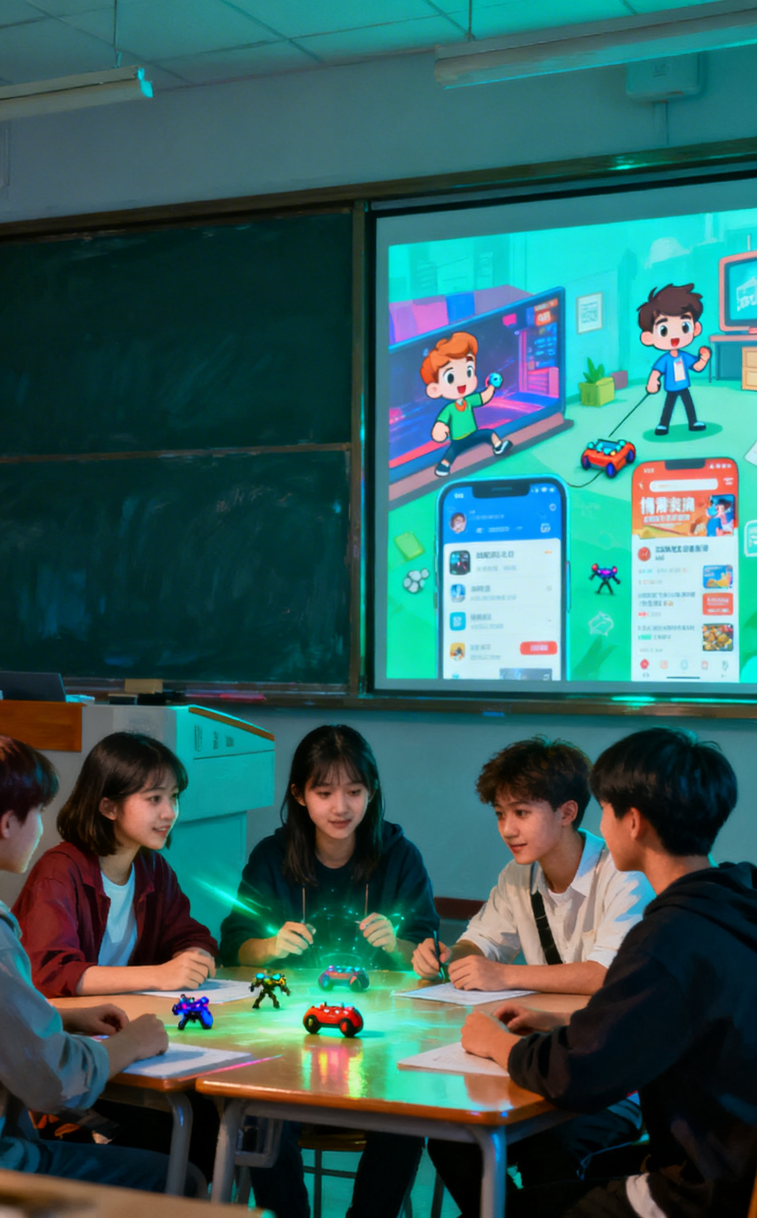
信息社会责任：安全文明的数字公民意识树立
生活化场景教学：安全上网小卫士
结合游戏交友、网络购物、短视频浏览等学生熟悉场景，通过案例辨析、情景表演、小组讨论等方式开展教学。
核心安全素养培养
引导学生认识个人信息保护重要性，学会设置安全密码，不随意点击陌生链接，不泄露家庭住址、电话等隐私信息。
数字伦理与规则意识
强调遵守网络规则，尊重原创作品，文明发言、理性互动，将网络安全与信息伦理转化为具体行为习惯，树立负责任的数字公民意识。

Slide 32
关于信息科技课堂的几点思考和建议
05

Slide 33

教学理念：从“教软件操作”转向“育数字素养”
传统“微软说明书”式教学的问题
过去信息技术课多以软件教学为主，教师依次介绍常用办公软件，学生被动练习步骤，课堂重技能轻思维，部分课堂无目标、无定位，基础好的学生觉得索然无味。
跳出“工具教学”思维的转变方向
教师应将数据、算法、网络、安全等主线融入日常教学，课堂不再追求操作熟练，而是聚焦信息意识、计算思维、社会责任的培育，坚持“原理在前、技能在后”。
从“教会用”到“明白理、守规矩、会创新”的目标
即使硬件条件有限，也要让学生理解技术背后的逻辑，而非机械模仿，实现从单纯教会使用工具到明白原理、遵守规则、学会创新的转变。

Slide 34
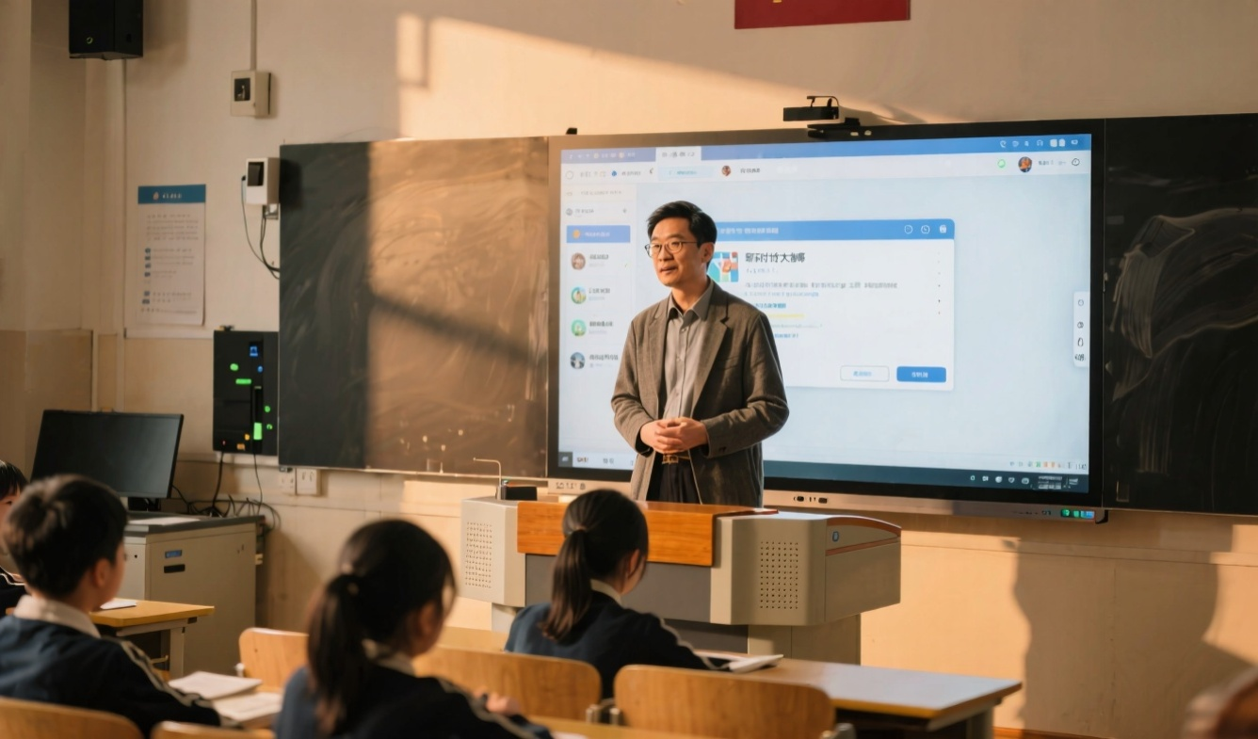


教学方式：从“讲授演示”转向“项目化真实学习”
项目式、探究式教学的优势
教育心理学研究显示，提升学生参与度能激发学习动力、促进知识应用，改善教学效果。实证研究证实项目式教学可提高学生参与度，且参与度对项目完成质量有显著影响。
传统教学方式的不足
围绕生活实际设计小项目的建议
传统课堂以教师讲、学生看为主，学生被动接受，参与度不高，难以激发学习动力和促进知识的理解与实际应用。
教师可设计校园数据调查、信息安全公约制定、家乡宣传海报制作等项目，采用问题驱动、小组合作、实践探究，让学生在解决真实问题中“做中学、用中学、创中学”。

Slide 35
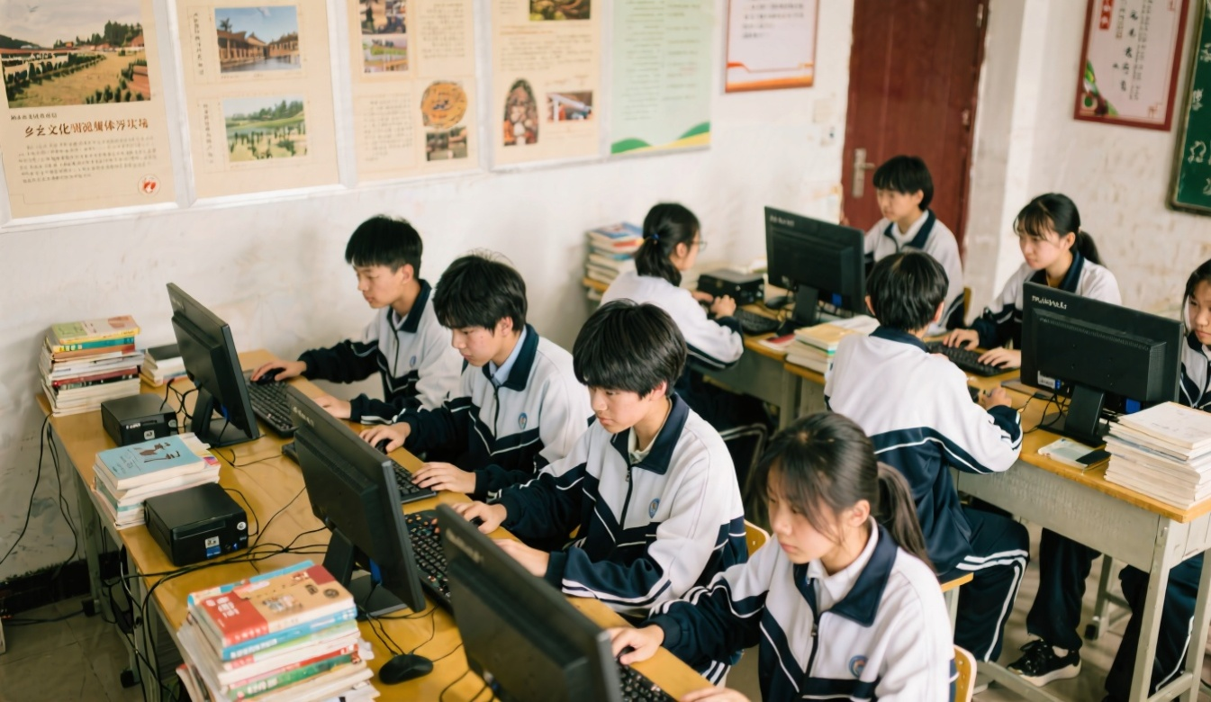

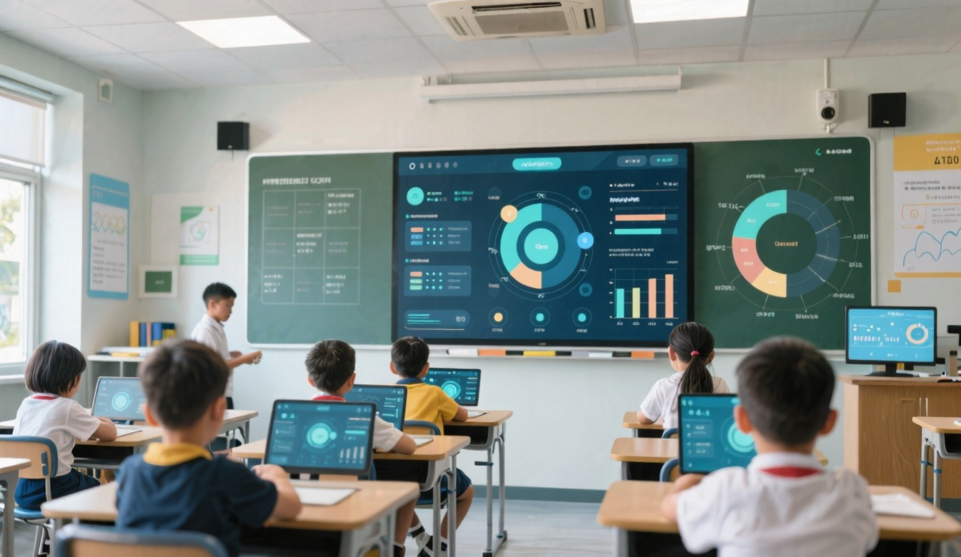
课堂组织：从“整齐划一”转向“分层适配、灵活实施”
当前课堂组织面临的问题
分层教学的实施策略
因地制宜、因校施策的原则
信息科技成为必修课后，学生基础差异大、设备不均、课时紧张等问题更加突出，统一进度、统一任务的模式已不适用。
基础薄弱学生侧重体验与理解，能力较强学生侧重设计与创新；机房不足时采用分组轮动、多人协作、手机辅助等方式，提高设备利用率，强化课堂常规与安全管理。
课堂组织不搞形式化，不追求统一标准，应根据学校实际情况灵活调整，让每个学生都能参与、有收获。

Slide 36



三层支持框架具体内容
基础层（所有学生）
拓展层（大部分学生）
创造层（学有余力学生）
为所有学生提供清晰的任务说明、范例以及关键知识微视频，帮助学生理解基础概念和完成基础任务。
针对大部分学生设计进阶挑战任务和工具箱卡片，引导学生在基础上进一步提升能力，拓展知识应用范围。
为学有余力的学生设置开放性问题、提供真实用户连接机会和创作展示平台，鼓励学生进行创新实践和成果展示。

Slide 37

教学目标：从“知识技能”转向“素养落地与长效发展”
过往教学目标和评价方式的局限
重构教学目标的方向
改革评价方式的具体建议
过往教学目标多聚焦知识点灌输与机械操作任务完成，评价方式以纸笔测验与单一作品提交为主，难以全面反映学生素养发展。
弱化机械性操作训练，强化逻辑思维培育、网络安全意识与数字伦理责任塑造，目标设计贴近区域实际，突出可观察、可评价、可达成。
采用课堂表现、过程记录、项目成果、同伴互评等多元评价，不唯设备、不唯难度，关注学生思维发展、合作能力与责任意识，服务学生终身发展需求。

Slide 38



核心素养的有机统一与课堂落实
四大核心素养的相互关系
信息意识、计算思维、数字化学习与创新、信息社会责任四大核心素养彼此支撑、有机统一，共同构成信息科技课程的育人价值。
设计结构化、情境化、实践性强的学习活动
教师应立足课程标准，结合教学条件，设计贴近学生生活的真实任务和情境，让学生在实践中提升综合素养。
让素养在具体任务和真实情境中落地
将抽象的核心素养拆解为具体可操作的课堂实践行为，使每一节课都成为素养培育的载体，让学生在解决实际问题中内化能力。

Slide 39

信息科技教学的未来展望
提升全民数字素养的重要途径
信息科技教学通过培养学生的数字素养与技能，为全民数字素养的提升奠定基础，适应数字时代发展需求。
服务国家战略型人才培育
课程聚焦科学原理与技术应用，培养具备创新思维和伦理责任的未来公民，为数字中国、网络强国建设提供人才支撑。
激励教师持续推进教学进步
鼓励教师不断更新教学理念、创新教学方式，共同推进信息科技教学发展，助力学生在数字时代取得更高成就。

Slide 40
谢谢
THE END

